Slide 1
Optimizaciones de Código
Refactorización, Clean Code e Inteligencia Artificial (Clase 9)

Slide 2
El Arte del Código Limpio
Cualquier tonto puede escribir código que una computadora entienda. Los buenos programadores escriben código que los humanos puedan entender.

Slide 3
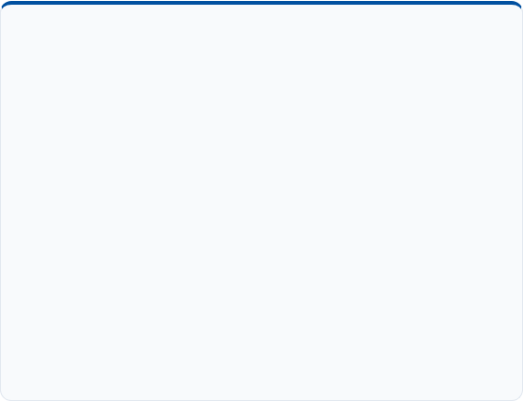

Principios Clean Code
Nombres Significativos
Métodos Pequeños y Únicos
Las variables y métodos deben revelar su intención instantáneamente.
Una función debe hacer una sola cosa, y debe hacerla bien.
•
Malo: int d; // tiempo transcurrido en días
•
Si un método tiene más de 20 líneas, probablemente hace demasiadas cosas.
•
Bueno: int tiempoTranscurridoEnDias;
•
Principio DRY (Don't Repeat Yourself): Si copias y pegas el mismo bloque de código 3 veces, debes extraerlo en un método separado.
•
Evita las abreviaturas crípticas y los "números mágicos" (ej. usar un 3 suelto sin explicar qué significa).

Slide 4

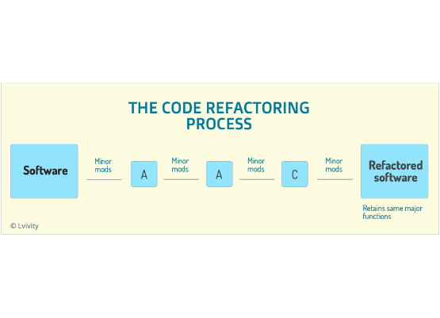
Refactorización Continua
Mejorar sin romper
La Refactorización es el proceso de reestructurar el código fuente interno sin cambiar su comportamiento externo o funcional.
•
El código "Spaghetti": Ocurre cuando parches sobre parches entrelazan la lógica (ej. mezclar validaciones de interfaz con guardado en bases de datos).
•
El Flujo Correcto: Primero haz que funcione (Código Sucio) ➜ Luego escribe las pruebas (JUnit) ➜ Finalmente refactoriza con confianza (Clean Code).
•
En VetCare: Sacaremos las lógicas pesadas de los "ActionListeners" hacia clases especializadas (Servicios).

Slide 5
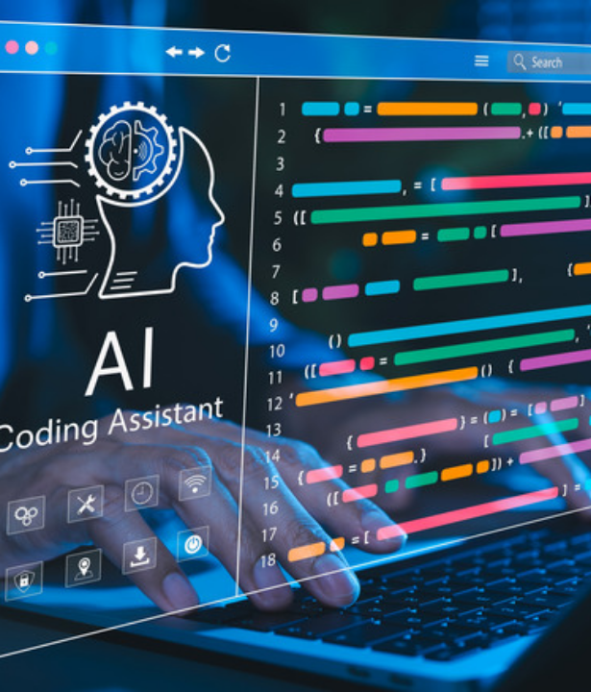
Asistentes de IA (Copilot/ChatGPT)
El Copiloto, no el Capitán
La IA Generativa ha transformado la ingeniería de software, pero no exime al arquitecto de conocer los principios de diseño.
Casos de uso correctos:
•
"Refactoriza este método largo aplicando el principio DRY."
•
"Genera expresiones regulares para validar este campo de texto."
•
"Encuentra la causa de este NullPointerException en base a mi StackTrace."
El programador es el auditor final. Nunca pegues código de IA que no comprendas línea por línea.

Slide 6
¿Dudas Técnicas?
A continuación: Taller Guiado
Aplicaremos Refactorización y Prompts de IA al código de VetCare.

